Slide 1
飲食店検索用アプリ Foodate
TeamA 原田 小島 古瀬 前村 金田 橋村

Slide 2
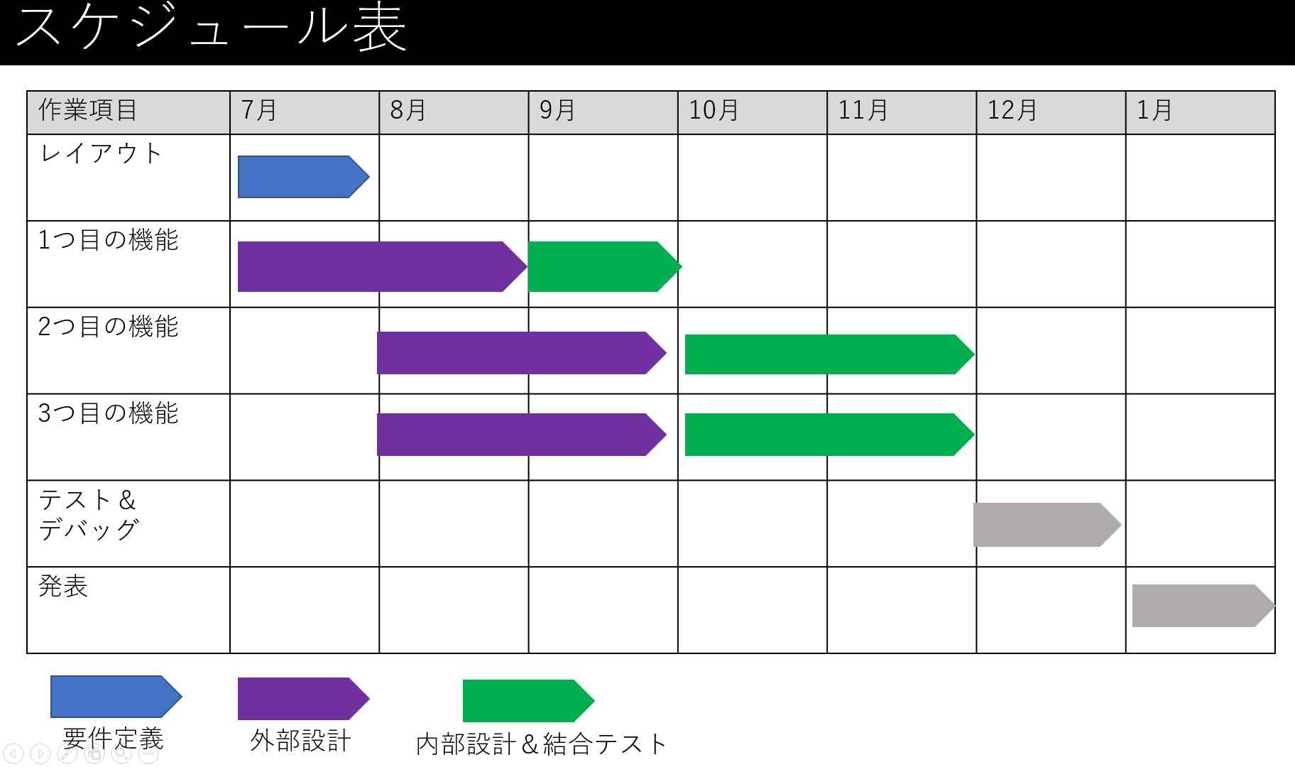
前回から
前回の発表したスケジュール表から今回は
画面のレイアウトと要件定義を行いました
今回はこの要件定義について話します

Slide 3
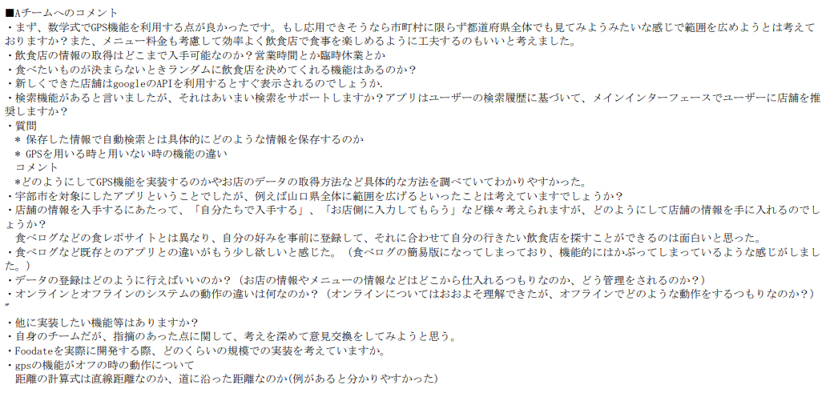
ご指摘
前回の発表から様々な意見を頂きました
まず、そこに感謝します

Slide 4

踏まえて
新たな課題
変更
これらの指摘を受けて私たちは解決すべき課題をもう一度洗い出しました

Slide 5

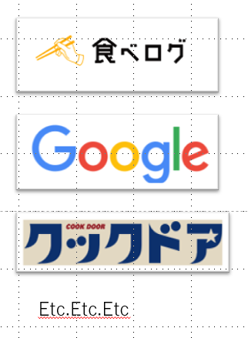

問題点1(システムに関する要件)
行きたい店が
決まっている
今日は
ここの気分
既存アプリ
利用
目的の情報を渡す
気分にあった店
に行こう
既存のアプリではどのような店に行くか考えがハッキリとした人が利用した場合に有効

Slide 6


問題点2 (システムに関する要件)
新しい感じもいいな
でもこってりは捨てがたい気もする…
しかしカレーも食いたいような・・・
既存アプリ
利用
不明確な情報を渡す
再度利用
不明確な情報を渡す
気分にあった店あったけど時間がかかった
気分にあった店
見つからなかった
いつもの店に行こう
考えが不明瞭な人の場合だと、
既存アプリでは
検索回数の増加や目的の情報を入手できず既知の店に行ってしまうといったことが起きます

Slide 7
発明が解決しようとする課題
提案アプリ
foodate
新しい感じもいいな
でもこってりは捨てがたい気もする…
しかしカレーも食いたいような・・・
適切な情報を提供
対象:性別・年齢問わず宇部市にいる人
気分にあった店
に行こう
私たちはこの考えが不明瞭な人でも、
その人の気分に合わせた店に行けることを可能とする宇部市の料理情報提供アプリの開発を
目的としました

Slide 8
解決方法(システムに関する要件)
Foodate
・気分に合わせた店を探すことが出来る
・検索回数が少なく情報を入手
・未知の店を見つけれる
・シンプルなデザイン上の情報表示
これらの問題を踏まえてfoodateは4つの課題を解決したアプリとデザインしました

Slide 9
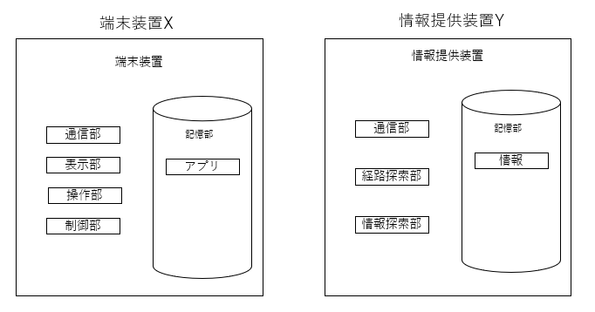
要件定義(用語説明)
端末装置X :ユーザが使用する端末
情報提供装置Y:情報を提供する装置

Slide 10
要件定義(用語説明)
情報
店舗名
料理名(ジャンル)
料理の画像
営業時間
n
料理へのタグ
定休日
n:料理の数 n≧1
住所
m
URL
m:店の数

Slide 11
要件定義(用語説明)
情報群A
すべての宇部市の飲食店データ (店舗の追加などで更新)
情報群B
情報群Aから様々な要因で抽出されたデータ (検索などのアクションで更新)
情報群C
情報群Bからユーザが選択した情報群 (24時間ごとに更新(00:00:00))
情報群D
ユーザーが保存した情報群 (更新なし)
情報群DはCSVファイルで”店舗名、営業時間、定休日、住所、URL”が保存される
Max(情報群D)=情報群A,情報群C>=MIN(情報群D)
＊情報群Aの大きさ＞情報群Bの大きさ≧情報群Cの大きさ

Slide 12
要件定義(情報群Bについて)
情報群Bは以下のように作成される
・検索時の場合
ワード1 ワード2 …ワードn で検索のとき
最初のワードが強調されると考えて
ワード1 AND (ワード2 || ワード3 || … || ワードn)での検索結果
上限数50まで
・ 他の場合
情報群Dのうちのタグとジャンルの割合を利用
その料理名AND情報群Dに含まれてない店の情報を割合ごとに取り出す
上限数50まで

Slide 13
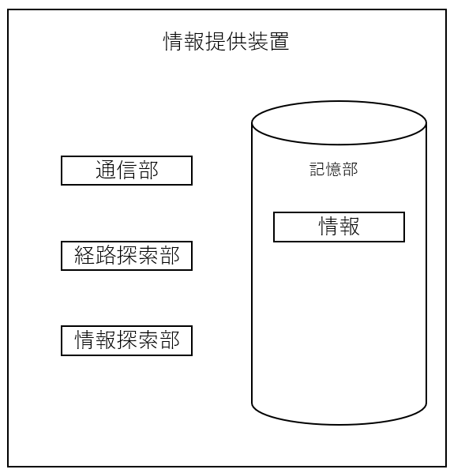
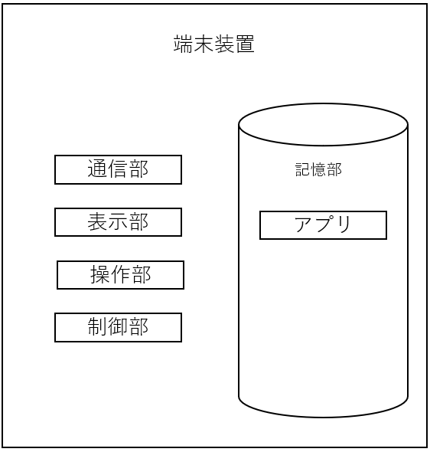
機能に関する要件(全体システム構成図1)
NW

Slide 14
機能に関する要件(全体システム構成図2)
情報提供装置(仮)
情報群Bを要求
情報群A
情報群B
NW
端末装置
情報群B
情報群Bを提供
情報群C
情報群D

Slide 15
機能に関する要件(シーケンス図1)
ユーザー
端末装置
情報法提供装置
アプリ起動
情報群Bを要求
検索OR整列を要求
情報群Aから
情報群Bを作成
情報群Bを返す
情報群Bを画面表示
情報群Cを選択
情報群Cを画面表示
情報群Dを保存
情報群Dを画面表示

Slide 16
機能に関する要件(提供する画面の種類)
Splash 画面
(OP 画面)
アプリ基本画面
いいね画面
StoreBook画面
以上の4種類の画面を提供

Slide 17







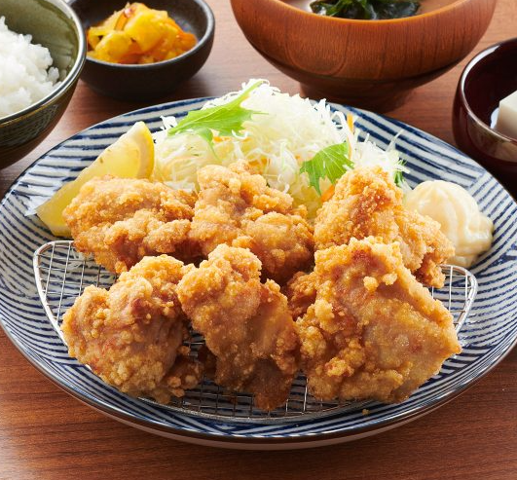



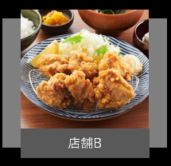
基本画面
アプリの基本となる画面
関連する情報群: 情報群B、情報群C
提供する機能:
・検索機能
・Store Book画面に移行ボタン
・いいね画面に移行ボタン
・カード整列ボタン
・カード表示機能
・いいね機能
11:30
検索
今日の
おすすめ
新着
店舗B

Slide 18
カードについて
このアプリのメイン機能
カードを用いて画面に情報を表示する
カードは左にフリックすると次のカードに切り替わる
カードは右にフリックすると前のカードに切り替わる
カードをタップすると裏面に切り替わる

Slide 19
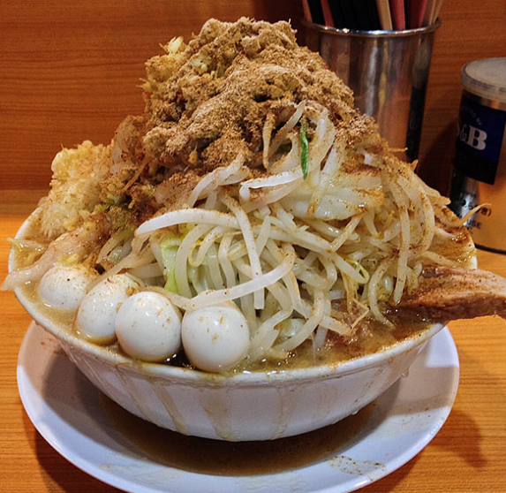
カードレイアウト
店舗名
営業時間
定休日
住所
URL
他の画像
店舗名
表
裏

Slide 20
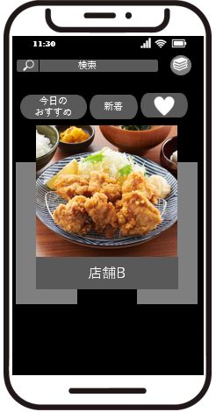
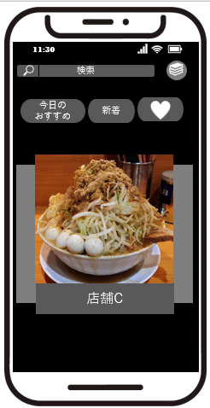
基本画面(いいねについて)
追加
カードを上にスワイプすることで
そのカードを情報群Cに加える
情報群Cに加えた後次の右のカード
に切り替わる
いいねをしたカードは左のカードの
方に移動

Slide 21

基本画面(いいね後)
11:30
検索
今日の
おすすめ
新着
いいねをした項目にはカードの表の所に
いいね(情報群C)に追加したことを示す
店舗B

Slide 22
いいね画面
11:30
営業
近い順
比較する
基本画面から上のボタンを押すことで移行できる画面
関連する情報群: 情報群C、情報群D
提供する機能:
・基本画面でいいね(情報群Cに追加した)したカード
の表示
・カードの整列機能
・比較するボタン
・Store Bookへの保管機能(情報群Dへ追加)
・カードを削除(情報群Cから削除)
店舗C

Slide 23
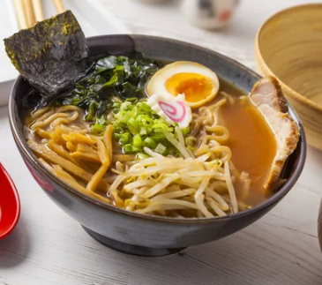
いいね画面(整列機能 営業を押した場合)
11:30
営業
近い順
比較する
カードの情報と端末の情報を用いてカードを
整列する機能
営業日順と近い順の二つが提供される
店舗K

Slide 24
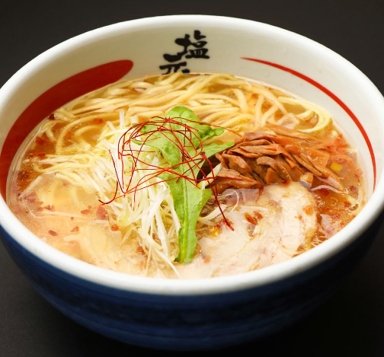
いいね画面(比較するを押した場合)
11:30
営業
近い順
比較する
比較するボタンをタップするとカードが二つ表示
2つのカードは連動はしてない
比較するボタンを再度タップで
表示されるカードは一つに戻る(上側の方が残る)
店舗C
店舗P

Slide 25
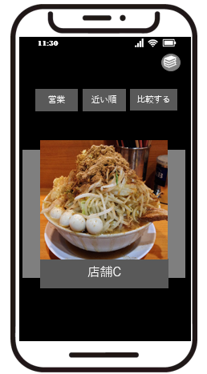
いいね画面
カードを上へスワイプすることで
そのカードをStore Book画面に保存(情報群Dに追加)
カードを下へスワイプすることで
そのカードをいいね画面から削除(情報群Cから削除)
削除するとき確認画面が表示
削除した後は右の次のカードに移行
カードがない場合はカードがない表記を表示
追加
削除

Slide 26

Store book画面
11:30
保存したカードを表示する画面
関連する情報群:情報群D
提供する機能:
・いいね画面で保存したカードの表示(情報群Dの表示)
・基本画面に戻るホームボタン
・カードを削除(情報群Dから削除)
店舗C

Slide 27
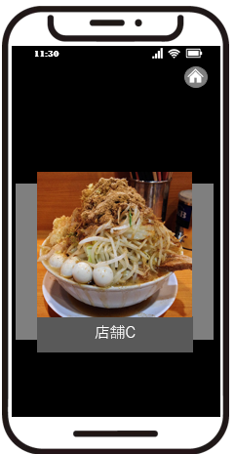
Store book画面
カードを下にスワイプすることで
そのカードをStore Book画面から削除する
(情報群Dから削除)
削除するとき確認画面がでる
削除

Slide 28
おわり
これにて中間報告は終わります
追伸:OP画面は現在作成中です

